Slide 1

Genealogie pro pokročilé
I. část
Pozemkové knihy
Notes:
Blansko leden 2017

Slide 2
Pozemkové knihy
Nejstarší období 1560-1780
Gruntovní knihy
vznikaly od přelomu 15. – 16. století jako správní knihy rustikálního vlastnictví. Nejstarší gruntovní kniha pochází ze 70. let 15. století z žitenického panství na Litoměřicku.
K nejstarším moravským se pak řadí gruntovní kniha obce Žerůtky ze znojemského panství a knihy boskovického panství od r. 1555.
Boskovické panství:
Buková, Lipová, Protivanov, Seč, Drválovice, Sudice, Pamětice, Chrudichromy, Mladkov, Skalice nad Svitavou, Krhov, Hluboké – díl, Újezd, Obora, Lhota Rapotina, Ludíkov, Valchov, Žďárná, Velenov, Vratíkov, Hrádkov
Další panství s dochovanými starými gruntovnicemi:
Šebetov, Dolní Rožínka
Nedochované:
Rájec, Kunštát, Černá Hora, Letovice

Slide 3
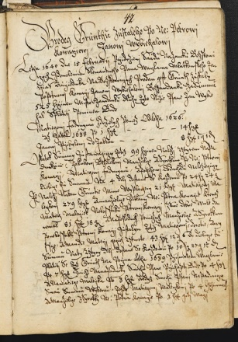
Pozemkové knihy
Nejstarší období 1560-1780
Způsob zapisování:
Reálná folia - každé usedlosti byl vyhrazen určitý počet listů, do nichž se zapisovaly veškeré změny v držbě nemovitosti.
Průběžné zápisy - zápisy v rámci obce vedeny chronologicky podle toho, jak strany přicházely hlásit změny v koupích či prodejích gruntů

Slide 4
Pozemkové knihy
Nejstarší období 1560-1780
Vedení pozemkových knih a také samotné zapisování do nich nebylo povinné. Jednotlivá panství si je vedla pro vlastní potřebu a pro lepší přehled při správě poddanského majetku. Zejména během třicetileté války nacházíme v gruntovních knihách časové proluky

Slide 5
Pozemkové knihy
Nejstarší období 1560-1780
Problémy při studiu
Vlastní identifikace gruntu – hospodářství Neexistují čísla popisná
Identifikace osob neexistují příjmení v dnešním chápání

Slide 6
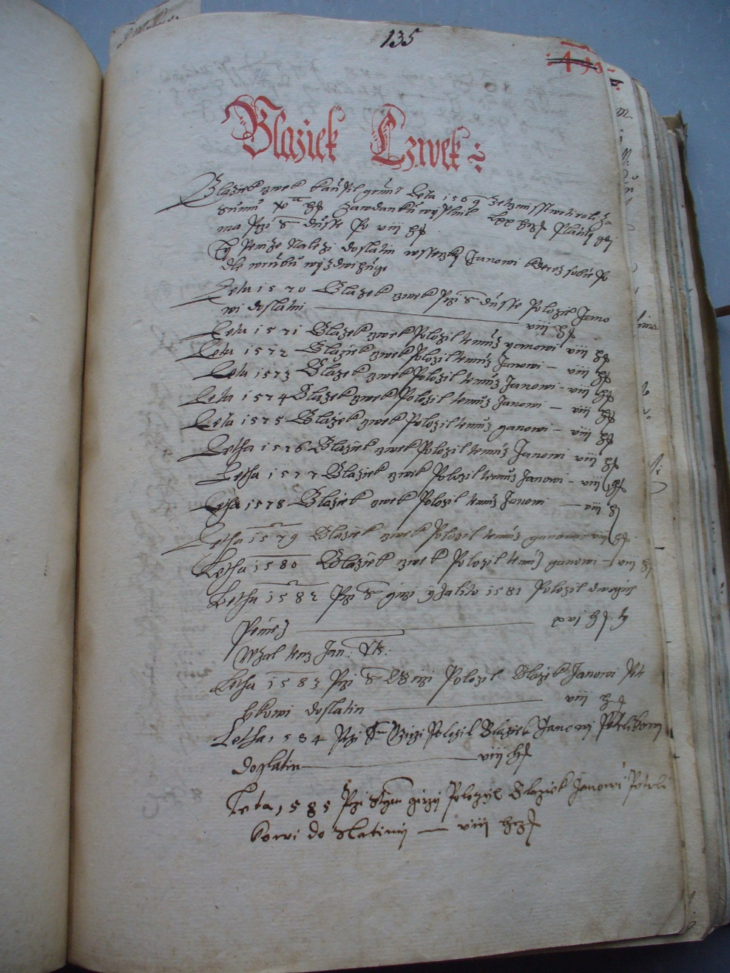
Pozemkové knihy
Nejstarší období 1560-1780

Slide 7
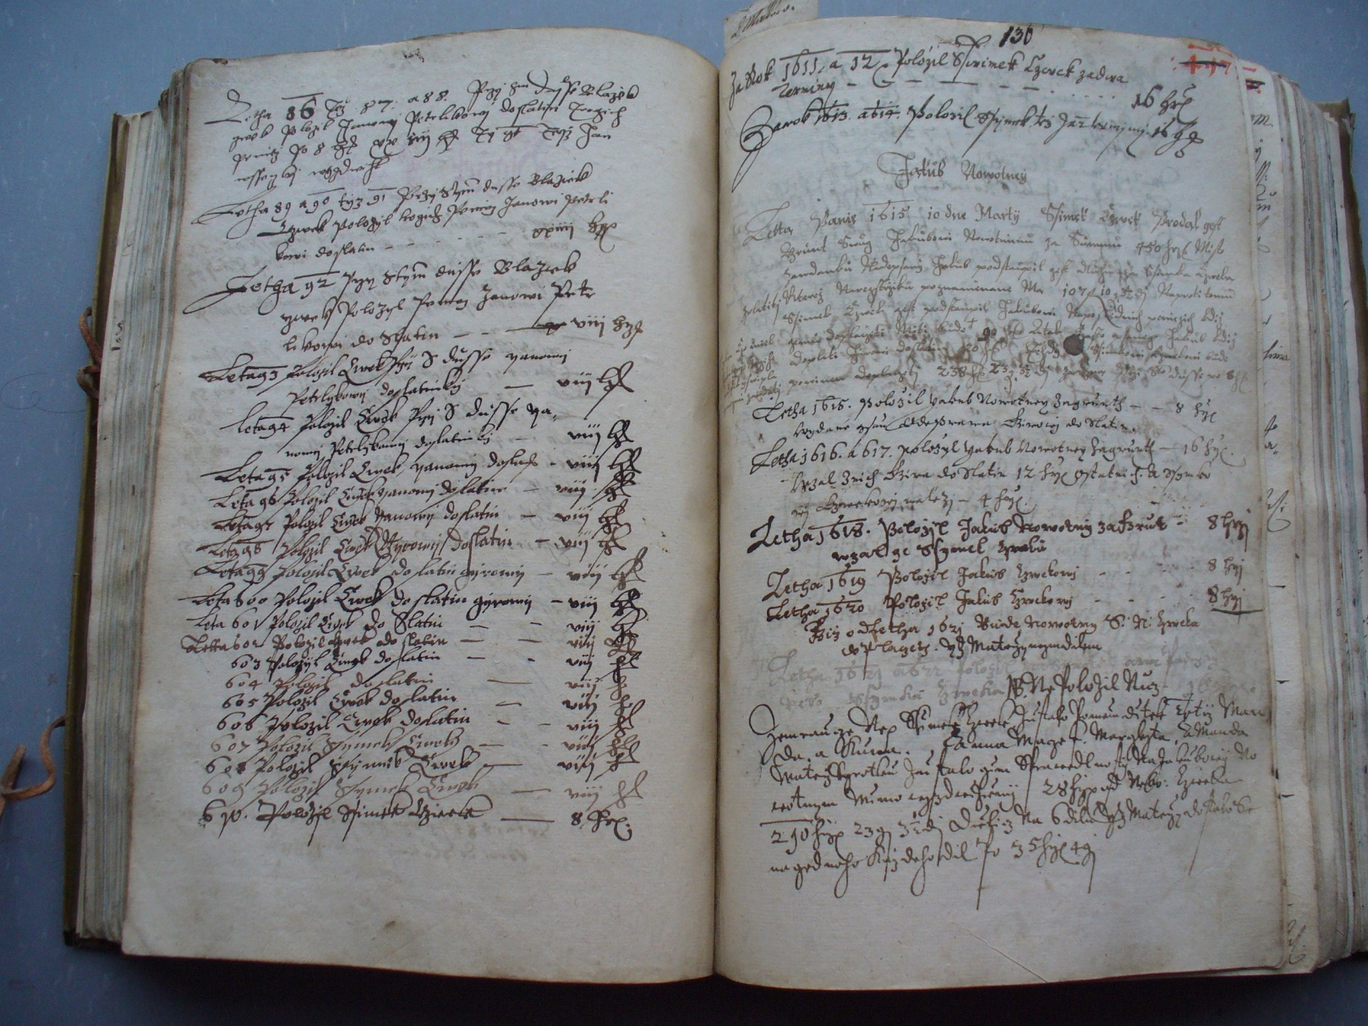
Pozemkové knihy
Nejstarší období 1560-1780

Slide 8
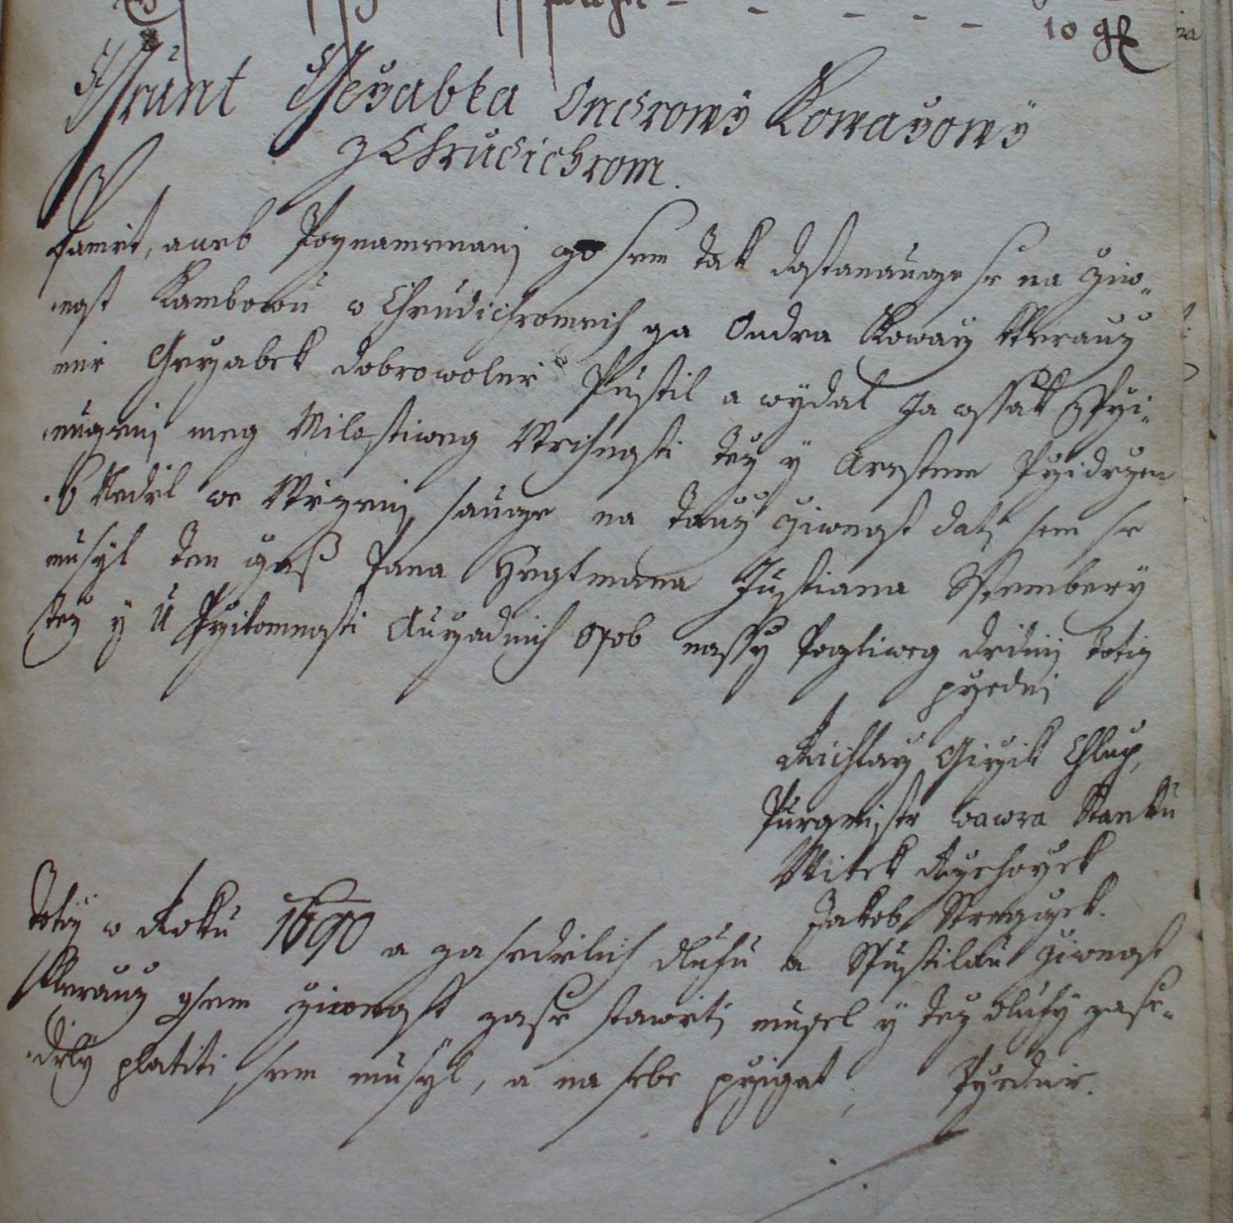
Pozemkové knihy
Nejstarší období 1560-1780

Slide 9
Pozemkové knihy
Období 1780 - 1850
Až v období tereziánských reforem začal stát postupně zasahovat do vedení gruntovních knih. Například byl vydán dvorský dekret ze 7. června 1784, kterým se vypracovává plán pro vedení gruntovních knih. Nové gruntovní knihy byly tištěné a rozdělené do rubrik, kam se měly jednotlivé záznamy zapisovat. Přesto však nedošlo k unifikaci těchto knih, navíc se vytvářely další typy pozemkových knih. Např. knih hypoték, dominikální knihy, knihy familiantů a protokoly změn.
Nejčastější způsob vedení knih
vlastní gruntovní kniha zaneseno veškeré poddanské zboží se jménem majitele a zatížením.
kniha listin vloženy listiny, kterými se zřizovala držba, vytvářely se záznamy a zapisovalo se splacení zatížení gruntu.
Občanským zákoníkem z roku 1811 byla ustanovena povinnost zápisu v gruntovní knize při každé změně v držení nemovitosti a současně s tím byl vyhotoven správný právní postup při intabulaci.

Slide 10
Pozemkové knihy
Období 1780 - 1850
Změny oproti minulému období
Zavedení čísel popisných
Zavedení stálých příjmení

Slide 11
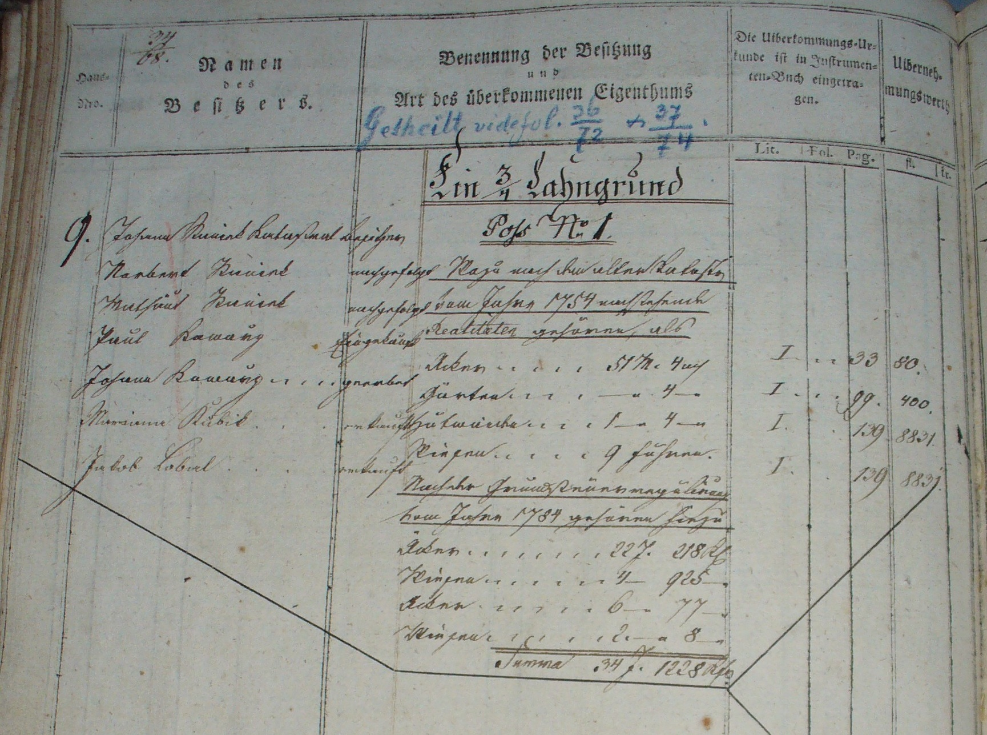
Pozemkové knihy
Období 1780 - 1850

Slide 12
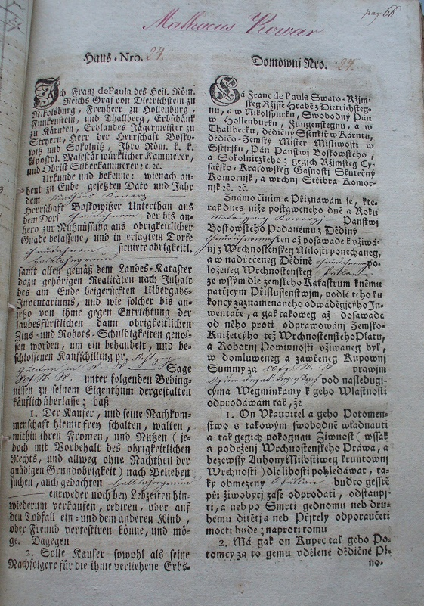
Pozemkové knihy
Období 1780 - 1850
Ukázka knihy listin k pozemkové knize

Slide 13
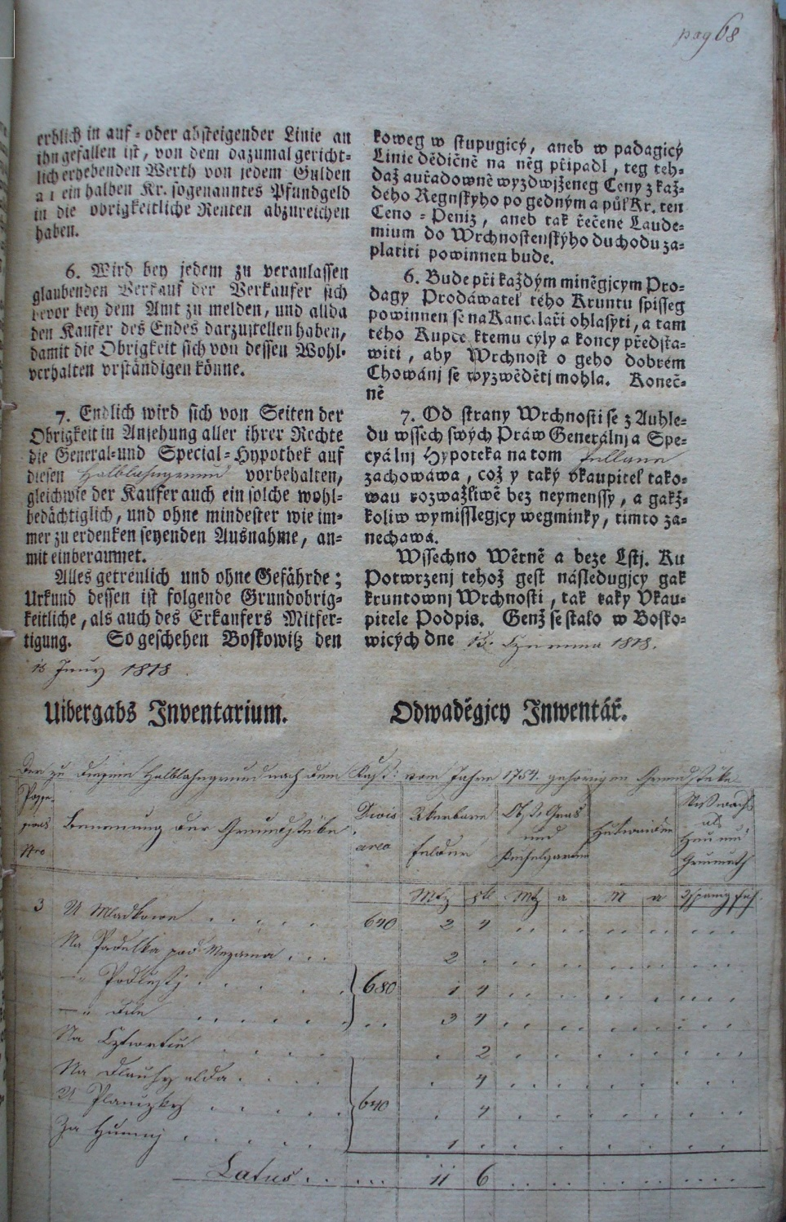
Pozemkové knihy
Období 1780 - 1850
Ukázka knihy listin k pozemkové knize

Slide 14
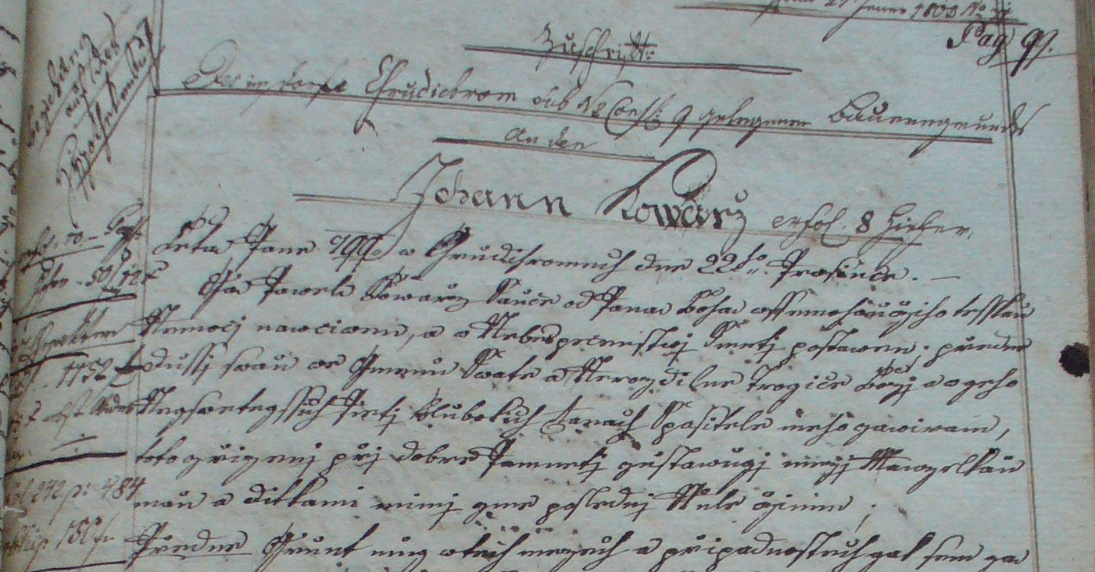
Pozemkové knihy
Období 1780 - 1850
Ukázka knihy listin k pozemkové knize

Slide 15
Pozemkové knihy
Období 1850 - 1964
Výsledkem revolučního roku 1848 byla rozsáhlá reorganizace státní správy a soudnictví. Šlechtické velkostatky byly zrušeny jako základní články státní správy a soudnictví. Samozřejmě dále fungovaly jako hospodářské jednotky a významní zaměstnavatelé v regionu (do r. 1945-48).
V oblasti soudnictví byla vybudována jednotná justiční soustava, platící pro všechny státní občany, bylo odstraněno rozdílné soudnictví podle stavů.
Nová soudní organizace pro Moravu byla vyhlášena 26. června 1849 (říšský zákon č. 291/49) a vešla v platnost 1. července 1850. Byla prosazena trojinstanční zásada 1. okresní soud, 2. krajský soud, 3. vrchní zemský soud.
Jako soudy 1. instance byly nově zřízeny okresní soudy. Na území dnešního okresu Blansko vznikly 3 soudy: OS v Boskovicích, v Blansku a v Kunštátě.
Územní obvody tehdejších soudních okresů nejsou totožné s hranicemi dnešních okresů

Slide 16
Pozemkové knihy
Období 1850 - 1964
Okresním soudům bylo uloženo vést záležitosti pozemkových knih a projednávat pozůstalostní řízení, tedy agendy, které doposud řešily správy velkostatků nebo magistráty. Proto v r. 1850 byly používané i uzavřené gruntovní knihy předány vrchnostmi a magistráty nově vzniklým okresním soudům. Toto odstoupení nebylo provedeno zcela důsledně a část nebyla odstoupena, proto se dnes různé pozemkové knihy nalézají i v dalších archivních fondech a institucích např. muzeích.
U okresních soudů se v prvních desetiletích pokračovalo v zápisech do původních gruntovních knih a hledal se způsob, jak dosavadní podstatné nedostatky odstranit. V r. 1851 se přestaly opisovat originální listiny do knih listin a vznikaly z opisů i originálů nevázané sbírky listin.
K zásadní změně došlo 25. července 1871 vydáním obecného knihovního zákona č. 95/1871. Tento obecný zákon byl doplněn zemskými předpisy, pro Moravu konkrétně zákonem č. 97/1874. Na základě této legislativy došlo v následujících letech k zakládání nových pozemkových knih.

Slide 17
Pozemkové knihy
Období 1850 - 1964
Význam nových pozemkových knih spočíval v garantování vlastnických a věcných práv k nemovitostem. Knihy se řídily několika základními principy
1) zásada intabulace (vkládání) znamená, že vlastnické vztahy a další věcná práva k nemovitostem vznikají, mění se a zanikají teprve zápisem do pozemkové knihy
2) zásada formální publicity tzn. pozemkové knihy byly veřejné, tj. každý do nich mohl nahlédnout a činit z nich výtahy, poznámky
3) zásada legality (platnosti) dovolovala v pozemkových knihách pouze ty zápisy, které byly v souladu s právním stavem a byly doloženy řádným a zákonným listinným způsobem
4) zásada speciality (přehlednosti, přesnosti) zajišťovala jednoznačnost, určitost a nespornost každého knihovního zápisu

Slide 18
Pozemkové knihy
Období 1850 - 1964
Pozemková kniha
Vedla se pro každé katastrální území samostatně a podle potřeby mohla mít i více svazků (pokud se jednalo o velké katastrální území).
Skládala se z jednotlivých vložek, určených k zápisu knihovních těles, tzn. buď jednotlivých nemovitostí nebo častěji ucelených hospodářských souborů spojených osobou vlastníka. Knihovní vložka se dělí na tři části (listy), označené písmeny A, B a C. V záhlaví vložky bylo uvedeno pořadové číslo knihovní vložky, název katastrálního území, soudní okres a označení nemovitosti.

Slide 19
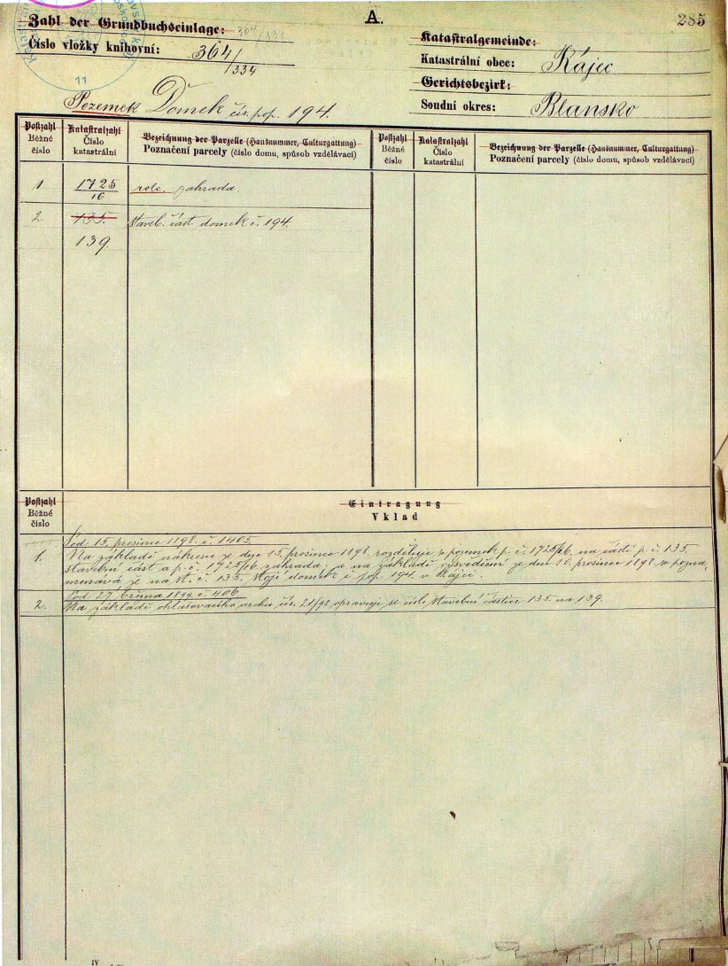
Pozemkové knihy
Období 1850 - 1964
List A (list statkové podstaty) se dělí na dva oddíly. V prvním jsou zapsány všechny nemovitosti tvořící knihovní těleso. Pozemky jsou označeny parcelními čísly a kulturou (druhem pozemku), stavby popisnými čísly. V druhém oddílu jsou uvedeny různé služebnosti a věcná břemena ve prospěch subjektu.

Slide 20
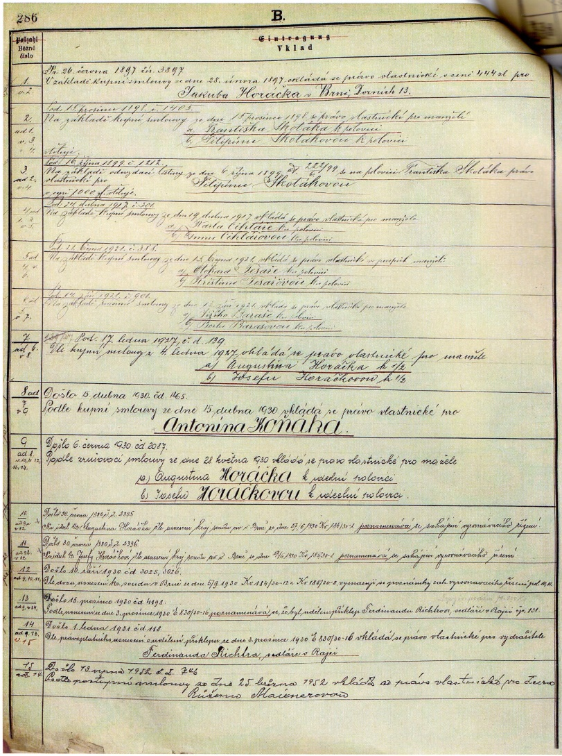
Pozemkové knihy
Období 1850 - 1964
List B (list vlastnictví) uvádí vlastníka nemovitostí zapsaných na listu A, způsob nabytí a změny vlastnictví, dále případné spoluvlastníky a jejich spoluvlastnický podíl. Dále se uváděla osobní omezení vlastníků jako nezletilost, nesvéprávnost.

Slide 21
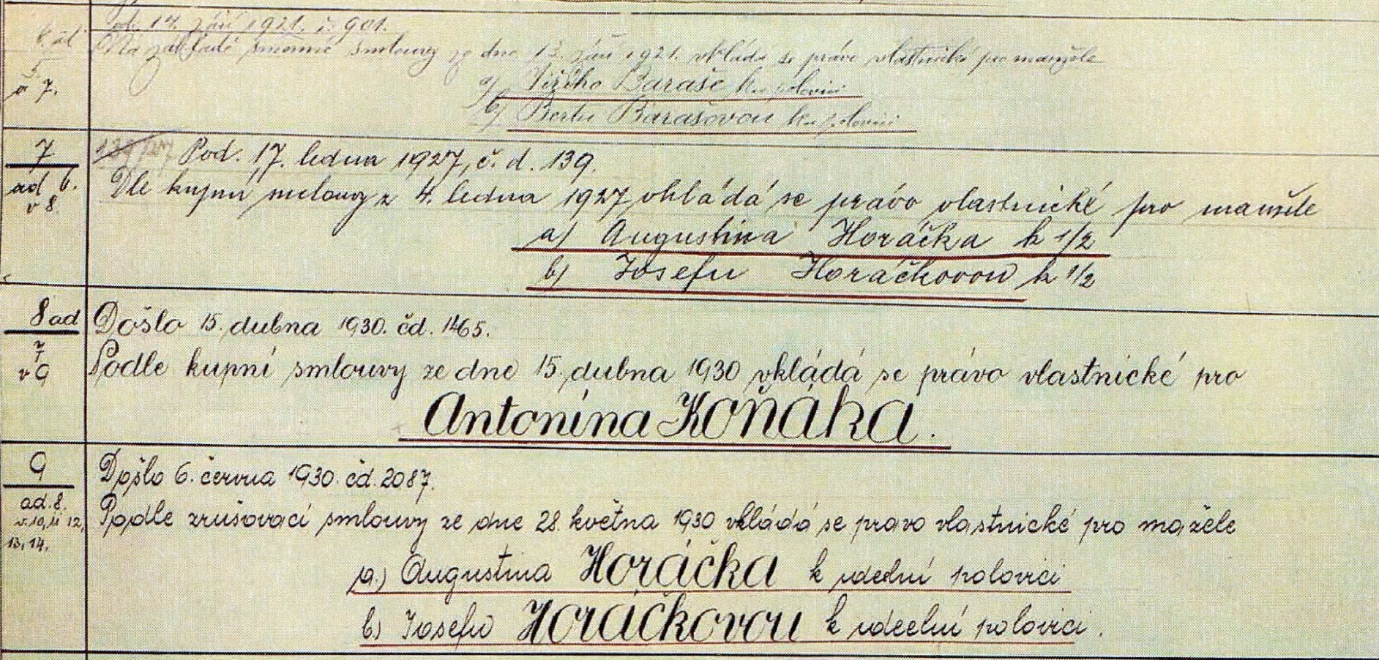
Pozemkové knihy
Období 1850 - 1964

Slide 22
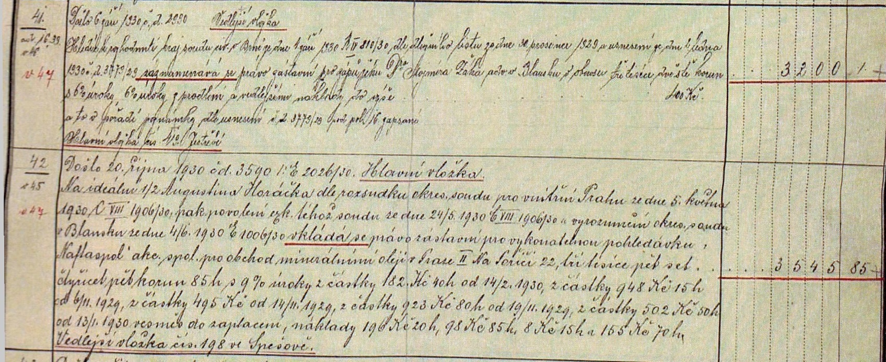
Pozemkové knihy
Období 1850 - 1964
List C (list závad) obsahuje věcná břemena váznoucí na knihovním tělese (výměnky, služebnosti, věcná břemena, zástavní práva).

Slide 23
Pozemkové knihy
Období 1850 - 1964
sbírka listin
podle definice obsahuje ověřené kopie všech písemností, na jejichž podkladě došlo ke knihovním zápisům. Sbírka byla u jednoho soudu vedena společná pro všechny pozemkové knihy. Jeden dokument se mohl týkat i více katastrálních území. V reálu se stává, že část listin chybí.
mapa pozemkové knihy
pomocné rejstříky

Slide 24
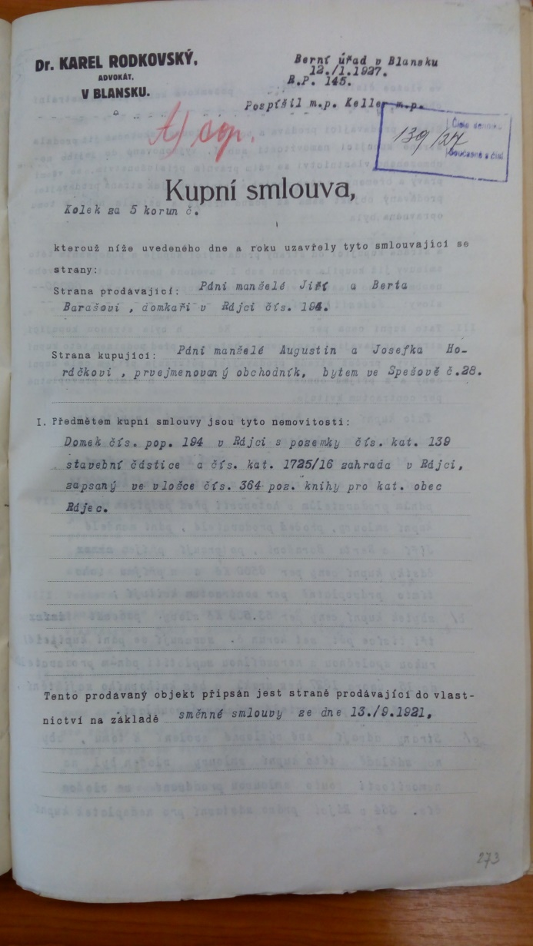
Pozemkové knihy
Období 1850 - 1964
sbírka listin

Slide 25
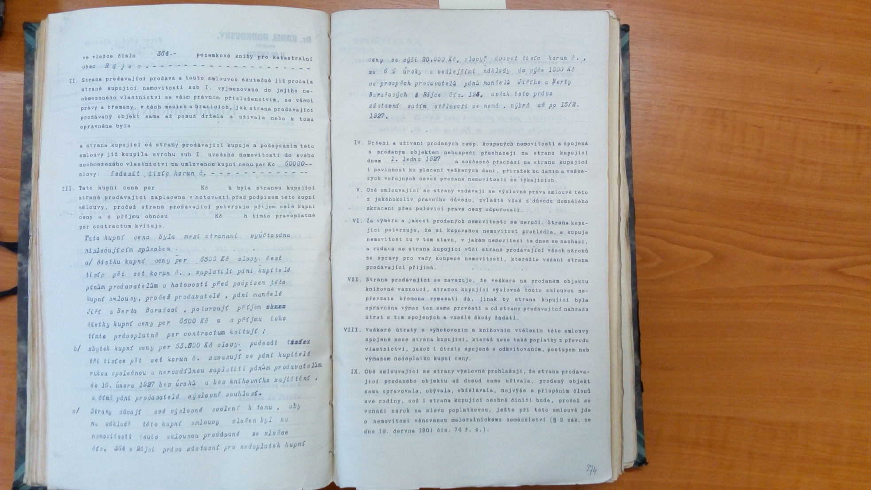
Pozemkové knihy
Období 1850 - 1964
sbírka listin

Slide 26
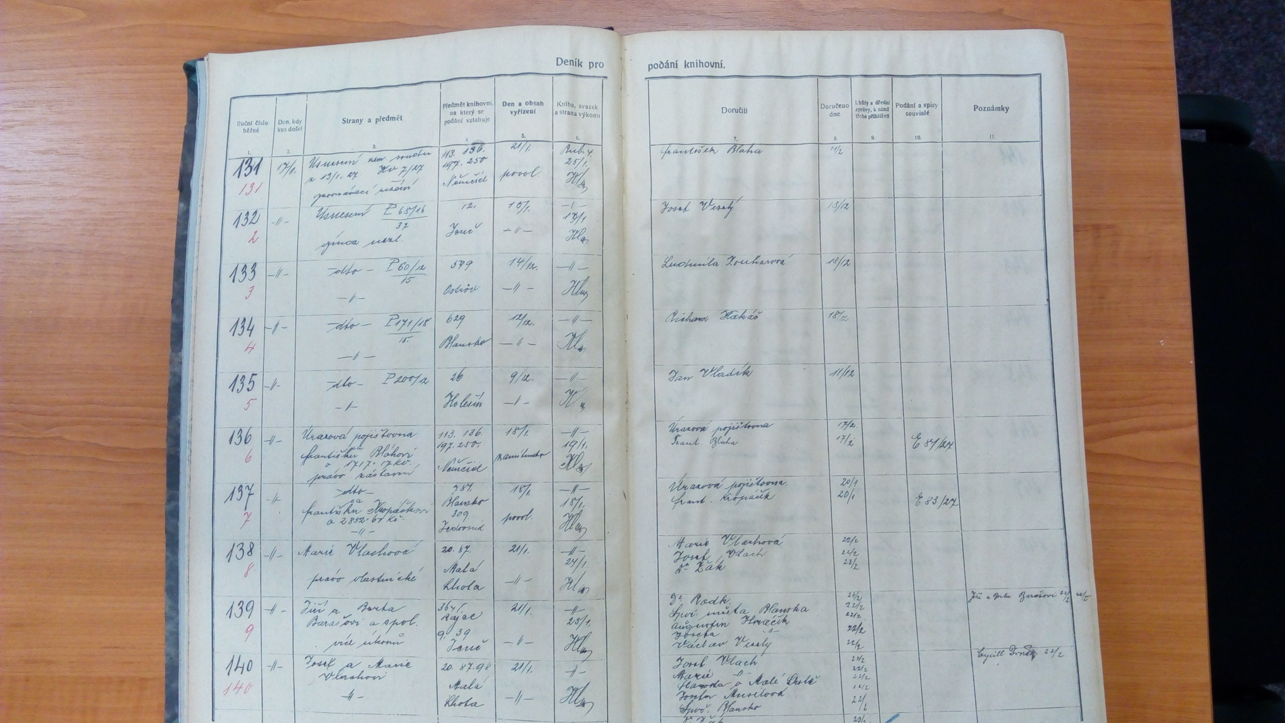
Pozemkové knihy
Období 1850 - 1964
pomocné rejstříky

Slide 27
Pozemkové knihy
Současné uložení pozemkových knih
Pozemkové knihy nejstarší – 1875
Příslušný státní oblastní archiv (pro naši oblast Moravský zemský archiv v Brně, fond C 17 Sbírka pozemkových knih)
Okresní archivy (v SOkA Blansko jsou uloženy pozemkové knihy měst z území okresu, např. Boskovice, Letovice)
Pozemkové knihy 1875 – 1964
Příslušný katastrální úřad (pro okres Blansko Katastrální úřad Boskovice)
Sbírky listin k pozemkovým knihám do 1850
Příslušný státní oblastní archiv (pro naši oblast Moravský zemský archiv v Brně, fond C 17 Sbírka pozemkových knih)
Sbírky listin k pozemkovým knihám 1850 – 1964
Státní okresní archivy a katastrální úřady (neexistuje žádné závazné dělicí datum)

Slide 28
Doporučená literatura k tématu (stručný výběr)
MATĚJEK, František, JANÁK, Jan, ed. Cesta poddaného lidu na Moravě ke znevolnění. Brno: Matice moravská, 2000. Knižnice Matice moravské, sv. 5. ISBN 80-902304-5-8.
MĚŠŤÁNEK, Tomáš. Moravská vesnice v předbělohorském období. [S.l.: s.n.], 2000.
PROCHÁZKA, Vladimír. Česká poddanská nemovitost v pozemkových knihách 16. a 17. století. Praha: Československá akademie věd, 1963. Právněhistorická knižnice.
VELKOVÁ, Alice. Krutá vrchnost, ubozí poddaní?: proměny venkovské rodiny a společnosti v 18. a první polovině 19. století na příkladu západočeského panství Šťáhlavy. Praha: Historický ústav, 2009. ISBN 978-80-7286-151-4.
CHOCHOLÁČ, Bronislav. Selské peníze: sonda do finančního hospodaření poddaných na západní Moravě koncem 16. a v 17. století. Brno: Matice moravská, 1999. Knižnice Matice moravské. ISBN 80-902304-4-X.
Poddanská města v systému patrimoniální správy : Sborník příspěvků konference Ústí nad Orlicí 1795-1995. Ústí nad Orlicí, 1996. ISBN 80-901114-9-1.
ŠINDELÁŘ, Bedřich: Útěk poddaných z Čech na Moravu po třicetileté válce. Praha: Československá akademie věd, 1985. Studie Československé akademie věd číslo 24.
Diplomové práce
SLEZÁKOVÁ, Hana: Svatební smlouvy Boskovických měšťanů z let 1601-1620. Pardubice, 2008. Bakalářská práce. Univerzita Pardubice. Filozofická fakulta.
SEDLÁČEK, Petr: Paleografický rozbor rychtářské knihy města Boskovic 1556-1667. Brno, 2012. Bakalářská práce. Masarykova univerzita. Filozofická fakulta.
SEDLÁČEK, Petr: Paleografický rozbor kroniky Antonína Johana Pardubského 1714-1858. Brno, 2014. Bakalářská práce. Masarykova univerzita. Filozofická fakulta.
MUSILOVÁ, Ivana: Edice měšťanských testamentů v nejstarší městské knize boskovické z let 1484-1565(1578). Brno, 2011. Bakalářská práce. Masarykova univerzita. Filozofická fakulta.
VANĚK, Pavel: Postavení poddaných na boskovickém panství na konci 16. a v 1. polovině 17. století ve světle pozemkových knih. Brno, 1997.Masarykova univerzita. Filozofická fakulta.

Slide 29
Děkuji za pozornost
Božena Kovářová
Státní okresní archiv Blansko
kovarovab@mza.cz
www.mza.cz

